Slide 1
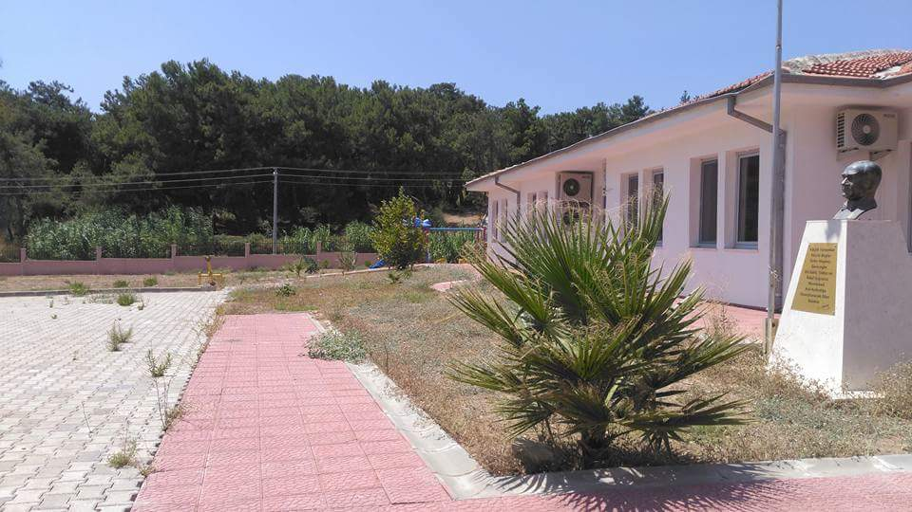
DATÇA ZÜBEYDE HANIM ANAOKULU
Okulumuzun Son Bir Yıldaki Gelişimi
(Bahçe Düzenlemesi)
2017

Slide 15
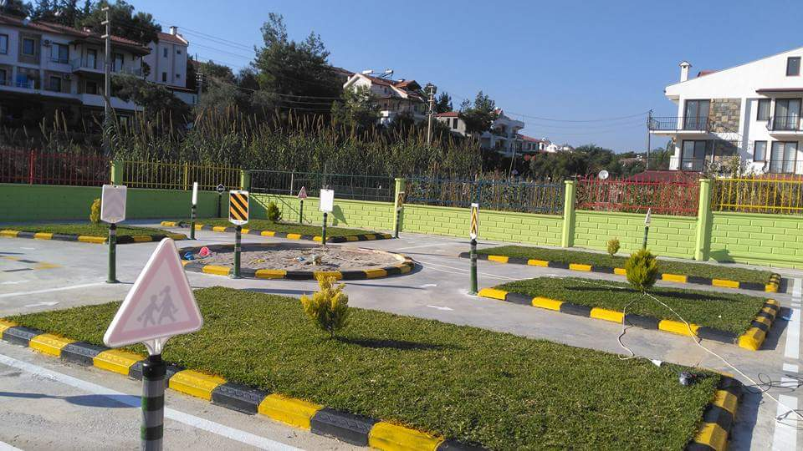

Slide 21
